Slide 1
AKTIVNOSTI ZA VKLJUČEVANJE UČENCEV IN DIJAKOV PRISELJENCEV
Delovno srečanje svetovalnih delavcev osnovnih in srednjih šol
Ministrstvo za izobraževanje, znanost in šport
Projekt “Izzivi medkulturnega sobivanja”

Slide 2
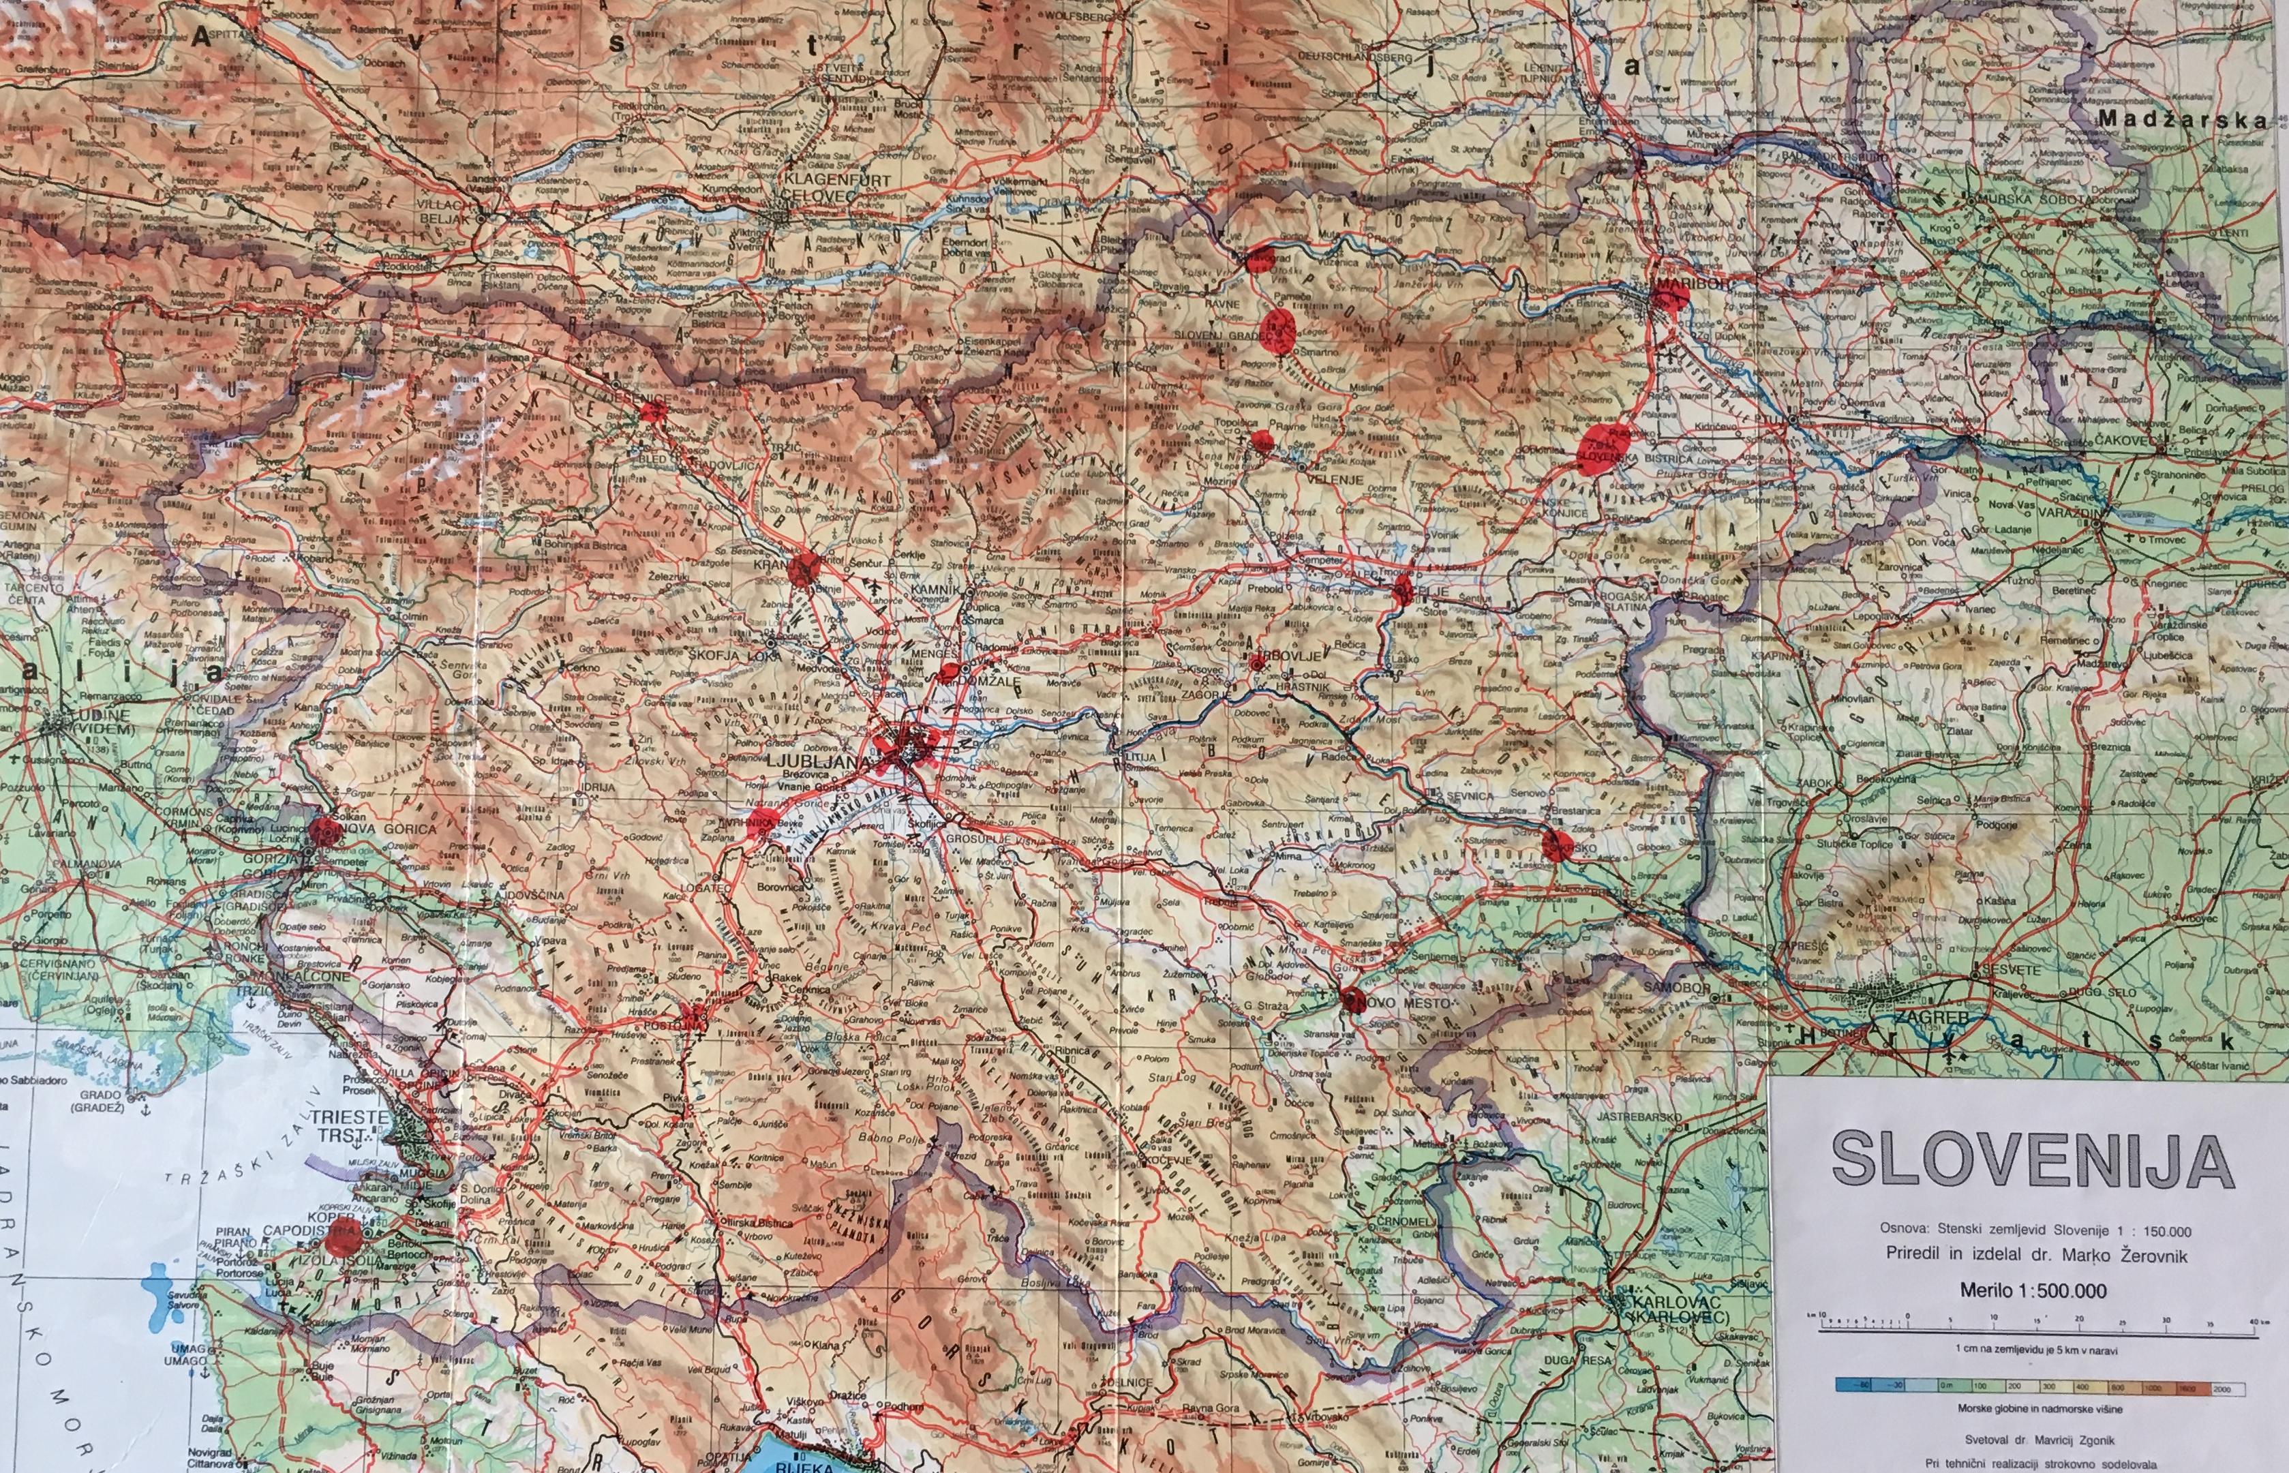
Projekt „Izzivi medkulturnega sobivanja“
15 konzorcijskih šol in 75 sodelujočih vrtcev, osnovnih, srednjih šol ter dijaška in študentski dom
izvaja se do 30. 9. 2021
15 zaposlenih učiteljev in svetovalnih delavcev –multiplikatorjev
skupno bo vključenih najmanj 4500 otrok priseljencev in 6000 strokovnih delavcev

Slide 3
Cilji projekta
Prispevati k usposobljenosti večjega števila strokovnih delavcev v VIZ za delo z otroki priseljenci,
pomagati otrokom priseljencem in njihovim družinam pri vključevanju v novo (šolsko) okolje,
izvajati in nadgraditi obstoječe prakse za razvijanje medkulturnosti in dela z otroki priseljenci,
pripraviti program dela z otroki priseljenci na vseh ravneh izobraževanja (vrtec, osnovna in srednja šola; 31. 8. 2018),
prispevati k večji strpnosti, odprtosti in pozitivnemu odnosu do medkulturnosti v družbi,
zagotoviti prenos dobrih praks in rezultatov projekta v različna okolja, na vse nivoje izobraževanja.

Slide 4
Predlog programa dela z otroki priseljenci za področje predšolske vzgoje, osnovnošolskega in srednješolskega izobraževanja
MIZŠ, avgust 2018

Slide 5
Dve osnovni aktivnosti
Neposredno delo z otroki priseljenci in njihovimi družinami
Do 31. 12. 2019 vključenih 4523 otrok (v vrtcih, OŠ in SŠ).
Usposabljanje strokovnih delavcev v VIZ
Do 31. 12. 2019 vključenih 5739 strokovni delavcev (v vrtcih, OŠ in SŠ).
Program Soočanje z izzivi medkulturnega sobivanja in Predlog programa dela z otroki priseljenci = “okvir“ za razvoj, nadgradnjo dobrih praks dela z otroki priseljenci.

Slide 6
INTENZIVNI TEČAJ ZAČETNEGA UČENJA SLOVENŠČINE IN VKLJUČEVANJE V NOVO OKOLJE
PRILAGODITVE PRI POUKU
SPREJEM, POGOVOR Z OTROKOM IN S STARŠI
PRIPRAVA INA ZA UČENCA IN OSEBNEGA IZOBRAŽEVALNEGA NAČRTA ZA DIJAKA
AKTIVNOSTI ZA VKLJUČEVANJE UČENCEV IN DIJAKOV PRISELJENCEV
POVEZOVANJE DELEŽNIKOV V LOKALNEM OKOLJU, KI IZVAJAJO RAZLIČNE PROGRAME ZA USPEŠNO VKLJUČEVANJE PRISELJENCEV
PODPORA PRI UČENJU V ŠOLI IN IZVEN
DELAVNICE ZA SPODBUJANJE SOCIALNE VKLJUČENOSTI OTROK IN OBČUTKA PRIPADANJA, POVEZANOSTI V SKUPINI
DRUGE PODPORNE AKTIVNOSTI V ŠOLI
dan dobrodošlice
interesne dejavnosti
delavnice za starše in učence, dijake
MEDVRSTNIŠKA PODPORA
učenec, dijak tutor
prostovoljstvo študentov
DOPOLNILNI POUK MATERNEGA JEZIKA IN KULTURE

Slide 7
RAZVOJ, KREPITEV POZITIVNE, PODPORNE PSIHOSOCIALNE KLIME V ZAVODU
PRILAGODITVE PRI POUKU
USPOSABLJANJE ZA SPODBUJANJE SOCIALNE VKLJUČENOSTI OTROK, OBČUTKA PRIPADANJA, PROŽNOSTI
PRIPRAVA INA ZA UČENCA IN OSEBNEGA IZOBRAŽEVALNEGA NAČRTA ZA DIJAKA
USPOSABLJANJA STROKOVNIH DELAVCEV V VIZ
PREDSTAVITEV PREDLOGA PROGRAMA DELA Z OTROKI PRISELJENCI
UVAJANJE PROSTOVOLJSTVA TER SODELOVANJA Z LOKALNIM OKOLJEM
AKTIVNOSTI ZA SPREJEM OTROKA V VIZ TER SPODBUJANJE OBČUTKA SPREJETOSTI IN PRIPADANJA
PRAVNO-FORMALNE PODLAGE PRI VKLJUČEVANJU OTROK PRISELJENCEV V SISTEM VZGOJE IN IZOBRAŽEVANJA
SODELOVANJE S STARŠI V MEDKULTURNIH DELAVNICAH IN DRUGIH AKTIVNOSTIH V ŠOLI IN IZVEN
USPOSABLJANJE ZA POUČEVANJE ZAČETNEGA UČENJA SLOVENŠČINE V VRTCU, OSNOVNI IN SREDNJI ŠOLI

Slide 8
Pomembni ”premiki”
Strokovni tim na šoli
Intenzivni tečaj slovenščine
V OŠ lahko delež sistemiziranega delovnega mesta strokovnega delavca
INA in osebni izobraževalni načrt
Več strokovnih delavcev uvaja/izvaja pri svojem delu različne aktivnosti za (še) uspešnejše vključevanje otrok priseljencev
Boljše sodelovanje s starši
Sodelovanje prostovoljcev, tutorstvo
Povezovanje in sodelovanje z organizacijami, ustanovami v lokalnih okoljih

Slide 9
ZA medkulturno sobivanje
Zgodbe otrok sveta
Mesečni intervjuji
Kratki članki za otroke
Kratki članki za strokovne delavce in starše
Lokalni posveti
Spletni slikovni slovar
Didaktična igra Slovenija
Mesečne reportaže …

Slide 10
ZA medkulturno sobivanje www.medkulturnost.si

Slide 11
Naložbo sofinancirata Republika Slovenija in Evropska unija iz Evropskega socialnega sklada. Operacija se izvaja v okviru Operativnega programa za izvajanje evropske kohezivne politike v obdobju 2014-2020.

